Slide 1









Laravel9:
Le système d’authentification
Année Universitaire : 2023/2024
UP Web
Notes:
Logo EUR-ACE

Slide 2

Plan
Introduction
Laravel Breeze
Laravel Jetstream
Historique

Slide 3
Introduction
Notes:
Taille 54

Slide 4
Introduction
La gestion des utilisateurs est en effet un élément complexe d'une application entre:
L'authentification.
Limiter l'accès à certaines ressources.
La sécurité des mots de passe.
La gestion du mot de passe oubliée.
Au fil de l’évolution de Laravel, cette partie a connu plusieurs fois des changements.

Slide 5
Historique
Avant la version 6 du laravel: utilisation de la commande « php artisan make:auth » pour générer les vues.
A partir la version 6 du laravel: Utilisation de package Laravel/ui.
A partir la version 8 du laravel: Laravel 8 vient avec un système tout prêt pour l'authentification. Ce framework propose trois « starter kits » pour l'authentification :
laravel/breeze
Jetstream
Fortify

Slide 6
Authentification avec Breeze
Notes:
Taille 54

Slide 7
Breeze: Introduction
Laravel Breeze est un package qui implémente les fonctionnalités d'authentication de Laravel.
Il met en place les routes, les contrôleurs et les vues pour :
Enregistrer un nouvel utilisateur avec un nom, une adresse email et un mot de passe
Connecter un utilisateur avec une adresse email et un mot de passe
Récupérer le mot de passe d'un utilisateur
Vérifier l'adresse email d'un utilisateur
Déconnecter un utilisateur

Slide 8
Breeze: Installation& configuration
Installer Laravel Breeze dans un projet Laravel
composer require laravel/breeze -dev
Installer les dépendances JavaScript et les fichiers de vues nécessaires pour gérer l'authentification:
php artisan breeze:install
➔ Cette commande installe les contrôleurs, les vues, les routes et d'autres ressources de Breeze pour l'authentification des utilisateurs.

Slide 9
Exemples de fonctionnalités Laravel Breeze
Notes:
Taille 54

Slide 10
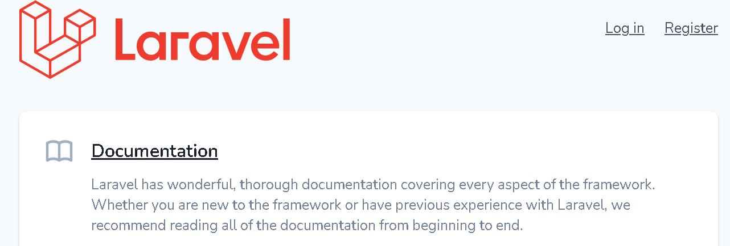
Breeze: Inscription d’un utilisateur
Sur la page d’accueil, vous allez remarquer la présence en haut à droite de la page de deux liens :

Slide 11
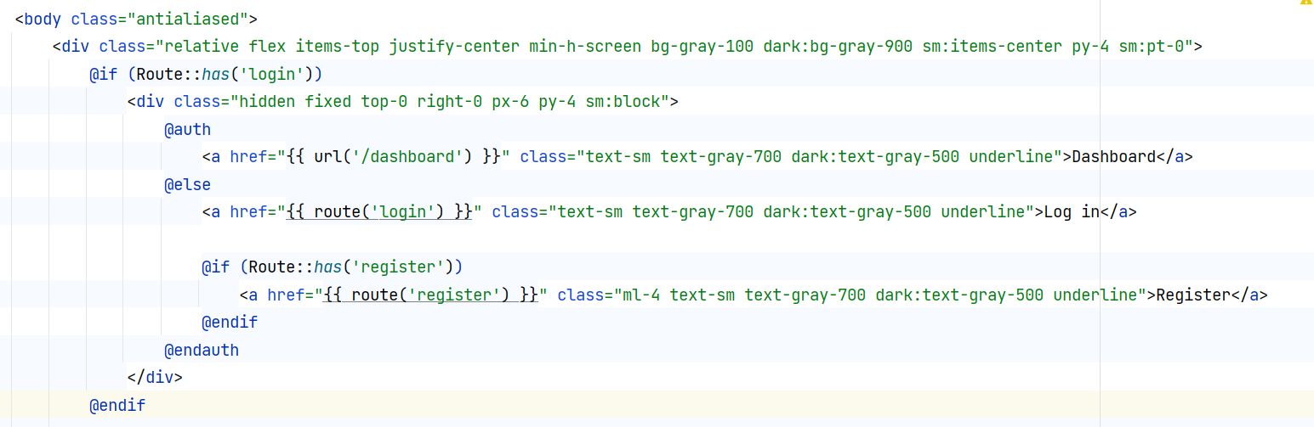
Breeze: Inscription d’un utilisateur
On trouve ce code dans la page d’accueil (Welcome.blade.php):
@if : on vérifie si dans les routes (Route) on a (has) une route login:
Si c’est le cas on vérifie si l’utilisateur est authentifié avec @auth, donc on affiche un lien vers le dashboard
Sinon ce n’est pas le cas (@else) on affiche les deux liens pour faire l’inscription ou la connexion.

Slide 12
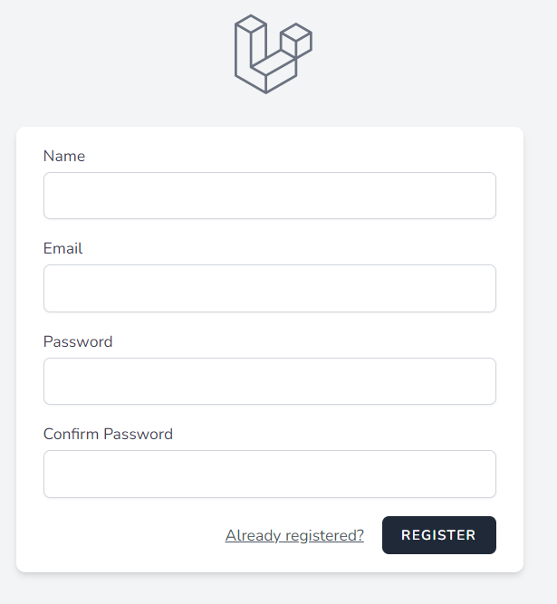
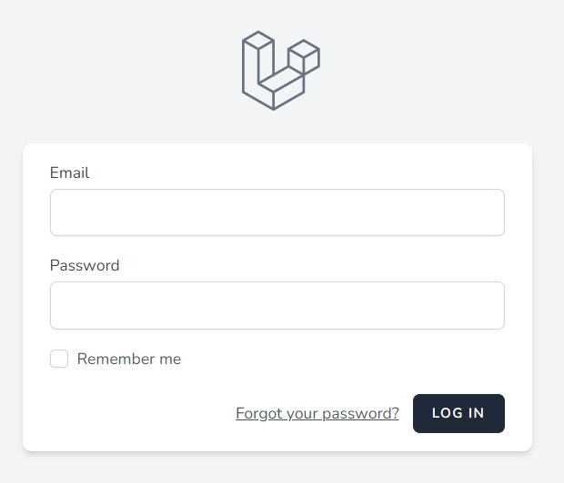
Breeze: Inscription/connexion d’un utilisateur

Slide 13

Breeze: Remember me
Dans le formulaire de connexion il y a une case à cocher « se rappeler de moi » (remember me) :
Si on coche cette case on reste connecté indéfiniment jusqu’à ce qu’on se déconnecte intentionnellement. Pour que ça fonctionne il faut une colonne remember_token dans la table users :
Il se trouve que cette colonne est prévue dans la migration de base pour la table.

Slide 14

Breeze: L’oubli de mot de passe (1/3)
Avec les migrations réalisées dans le chapitre précédent il y a la table password_resets dans notre base :
On a 4 routes pour le renouvellement du mot de passe générées par Laravel Breeze :

Slide 15
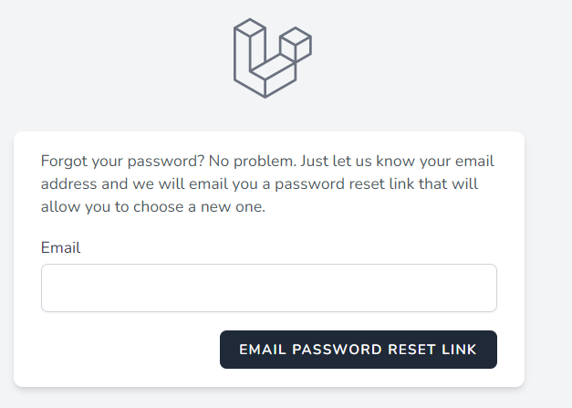
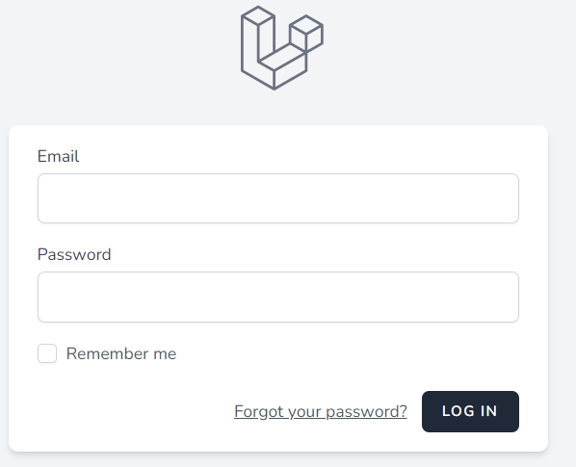
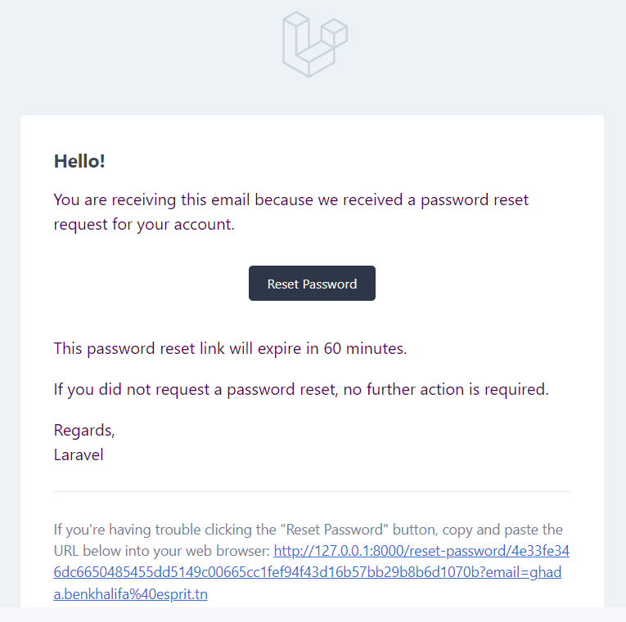
Breeze: L’oubli de mot de passe (2/3)
Pour l’utilisateur la première étape va consister à cliquer sur le lien « Forgot Your Password? » prévu sur la vue de connexion :

Slide 16
Breeze: L’oubli de mot de passe (3/3)
Un système complet de renouvellement du mot de passe est prévu. avec ses routes, ses contrôleurs et ses vues.
Le renouvellement se fait en deux étapes :
une demande qui reçoit une réponse sous forme d’email sécurisé avec un jeton (token)
une soumission du nouveau mot de passe avec un formulaire.

Slide 17
Authentification avec Jetstream
Notes:
Taille 54

Slide 18

Jetstream : introduction
Jetstream est conçu pour accélérer la création d'applications modernes en fournissant des fonctionnalités de base prêtes à l'emploi:
l'authentification
la gestion des équipes et des membres
la génération de code pour les modèles, les contrôleurs, les vues et les routes.
Apparu avec Laravel8 le 8 septembre 2020.
Dernière version stable: 4.0.3

Slide 19
Jetstream : Fonctionnalités
Gestion des profils
Mise à jour du mot de passe
Confirmation du mot de passe
Authentification à deux facteurs
Gestion de plusieurs sessions
Gestion des équipes

Slide 20
Jetstream : Installation & Configuration
Nouvelles applications uniquement : Jetstream ne doit être installé que dans les nouvelles applications Laravel. Toute tentative d'installation de Jetstream dans une application Laravel existante entraînera un comportement et des problèmes inattendus.

Slide 21
Jetstream : Installation & Configuration
Laravel Jetstream vous offre deux choix :
Livewire + Blade: est plus axée sur PHP et peut être préférée par les développeurs familiarisés avec Laravel et Blade
Inertia +Vue.js: est plus orientée vers des applications réactives et peut être choisie par ceux qui préfèrent travailler avec des technologies JavaScript modernes.
Chacun fournit un point de départ productif et puissant pour la construction de votre application .

Slide 22
Jetstream : Installation & Configuration
Pour l’installer :
composer require laravel/jetstream
Pour le choix de Livewire, on indique au sein de la commande le nom choisi (livewire ou inertie).
php artisan jetstream:install livewire
Un ensemble de "fonctionnalités" fournies par Jetstream est aussi installé.
Après avoir installé Jetstream, vous devriez installer et construire vos dépendances NPM:
Npm run dev
Npm run build

Slide 23
Jetstream : Livewire
Livewire est une bibliothèque qui facilite la création d'interfaces modernes, réactives et dynamiques en utilisant Laravel Blade.
Choix de la partie de l’application qui est un composant Livewire
Tandis que le reste de votre application peut être rendu comme les modèles traditionnels Blade auxquels vous êtes habitué.

Slide 24
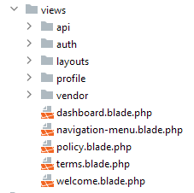
Jetstream/Livewire: Structure
On obtient plusieurs vues sous le dossier views :
La vue "main" de votre application est publiée dans resources/views/dashboard.blade.php

Slide 25
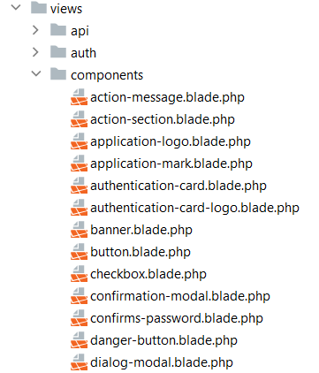
Composants Livewire
Une fois l’un des composants Jetstream est personnalisé, il faut reconstruire les ressources (assets):
Npm run build

Slide 26
Jetstream : Fortify - Définition
Fortify est une implémentation backend d’authentification
Fortify gère les outils d’authentification de Laravel sans se soucier de la partie Frontend.
Laravel Jetstream est la première implémentation d'une interface utilisateur construite sur le backend d'authentification de Fortify

Slide 27
Jetstream : Fortify - Définition
Fortify enregistre les routes et les contrôleurs nécessaires pour mettre en œuvre toutes les fonctionnalités d'authentification de Laravel, y compris la connexion, l'enregistrement, la réinitialisation du mot de passe, la vérification de l'email, et plus encore.
Fortify ne fournit pas sa propre interface utilisateur, il est destiné à être associé à votre propre interface utilisateur qui fait des demandes aux routes qu'il enregistre.

Slide 28
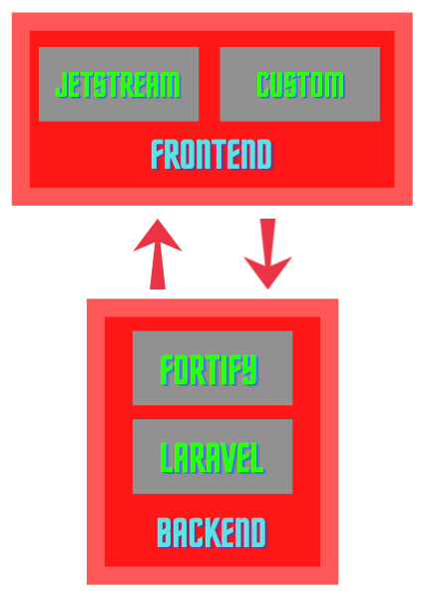
Jetstrem: Liaison entre Fortify et JetStream

Slide 29
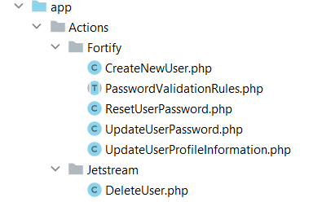
Jetstream : Fortify - Configuration
Laravel Jetstream ne publie pas de contrôleurs ou de routes .
Les fonctionnalités de Jetstream sont personnalisées via des classes « Action » de Fortify.
Pendant le processus d'installation de Jetstream, les actions sont publiées dans le répertoire app/Actions de votre application.
Les classes d'action exécutent généralement une seule action et correspondent à une seule fonctionnalité de Jetstream .
Possibilité de personnalisation des classes pour ajuster le comportement côté serveur de Jetstream.

Slide 30
Jetstream : Fortify - Configuration
La configuration de Fortify est dans le fichier config/fortify.php.
Dans ce fichier de configuration, vous pouvez personnaliser divers aspects:
La garde d'authentification
La redirection après l'authentification se l’ utilisateur
désactiver la possibilité de mettre à jour les informations de profil ou les mots de passe.

Slide 31
Jetstream : Fortify - Configuration
Laravel est équipé de tout ce qui est nécessaire pour cette authentification au travers des façades Auth et Session.
La gestion du cookie est automatisée.
D’autre part on dispose de nombreuses méthodes pratiques, par exemple pour retrouver facilement les renseignements sur l’utilisateur authentifié.

Slide 32
Middleware auth
Jetstream : Fortify - Configuration
Le middleware auth permet de n’autoriser l’accès qu’aux utilisateurs authentifiés.
Ce middleware est déjà déclaré dans app\Http\Kernel.php :

Slide 33
Jetstream : Fortify - Définition
Middleware guest
Ce middleware est exactement l’inverse du précédent : il permet de n’autoriser l’accès qu’aux utilisateurs non authentifiés.
Ce middleware est aussi déjà déclaré dans app\Http\Kernel.php :
RQ: De la même manière que auth, le middleware guest, comme d’ailleurs tous les middlewares, peut s’utiliser sur une route, un groupe de routes ou dans le constructeur d’un contrôleur, avec la même syntaxe.

Slide 34
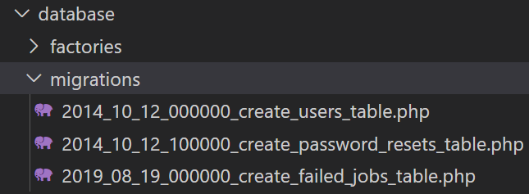
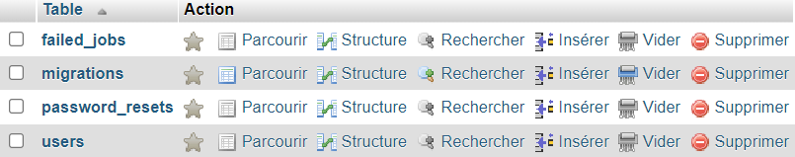
Jetstream
Si on fait la migration avec artisan en tapant la commande:
php artisan migrate
34

Slide 35
Jetstream
Table users : par défaut Laravel considère que cette table existe et il s’en sert comme référence pour l’authentification.
Table password_resets : cette table va nous servir pour la réinitialisation des mots de passe.
➔ Laravel est équipé de tout ce qui est nécessaire pour la partie authentification

Slide 36
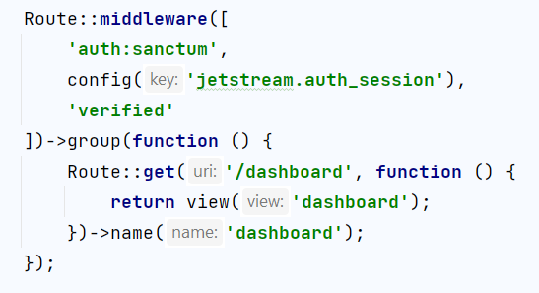
Jetstream
Pendant ce temps regardez ce qui a été ajouté dans le fichier routes/web.php :
php artisan route:list pour voir les routes générées

Slide 37
Jetstream : Sanctum
Sanctum est un paquet simple pour émettre des jetons d'API .
Sanctum fournit un système d'authentification léger pour les API à jeton.
Sanctum permet à chaque utilisateur de générer plusieurs jetons d'API pour son compte.
Ces jetons peuvent se voir attribuer des capacités ou des champs d'application qui précisent les actions que les jetons sont autorisés à effectuer.

Slide 38
Jetstream : Sanctum
Cette fonctionnalité s'inspire de GitHub et d'autres applications qui émettent des "jetons d'accès personnels".
Ces jetons ont généralement une durée d'expiration très longue (plusieurs années), mais peuvent être révoqués manuellement par l'utilisateur à tout moment.
Laravel Sanctum offre cette fonctionnalité en stockant les jetons d'API des utilisateurs dans une table de base de données unique et en authentifiant les demandes HTTP entrantes via l'en-tête Authorization qui doit contenir un jeton d'API valide.

Slide 39
Exemples de fonctionnalités Jetstream
Notes:
Taille 54

Slide 40
Jetstream : Inscription d’un utilisateur
Sur la page d’accueil, vous allez remarquer la présence en haut à droite de la page de deux liens :

Slide 41
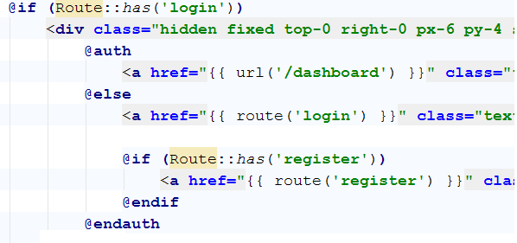
Jetstream : Inscription d’un utilisateur
On trouve ce code dans la page d’accueil :
@if : on vérifie si dans les routes (Route) on a (has) une route login
si c’est le cas on vérifie si l’utilisateur est authentifié avec @auth, donc on affiche un lien vers le dashboard
Si ce n’est pas le cas (@else) on affiche les deux liens de l’authentification.
Register on appelle une méthode de Fortify

Slide 42
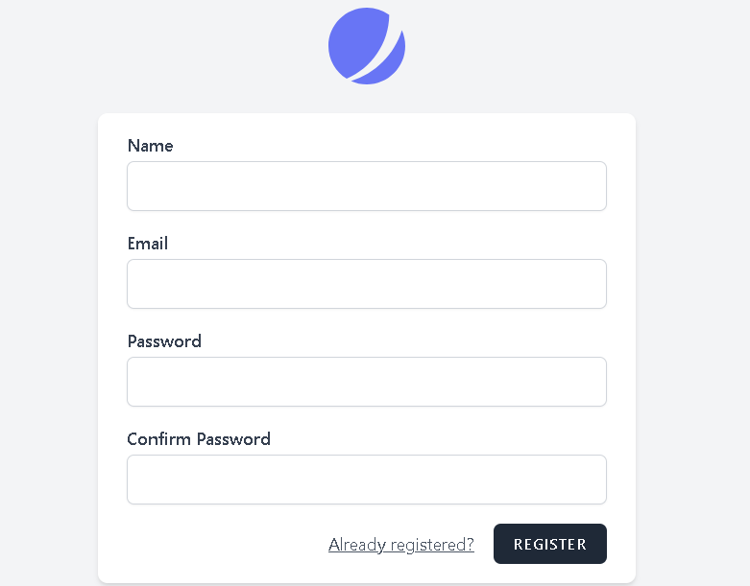
Jetstream : Page d’inscription

Slide 43
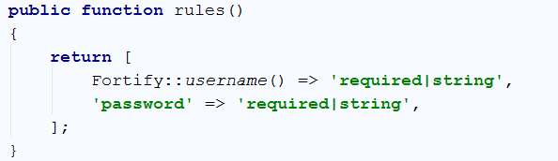
Jetstream : Validation des données
Au sein du dossier vendor\laravel\fortify\src\Http\Requests\LoginRequest , se trouve les règles de validation lors du register:

Slide 44
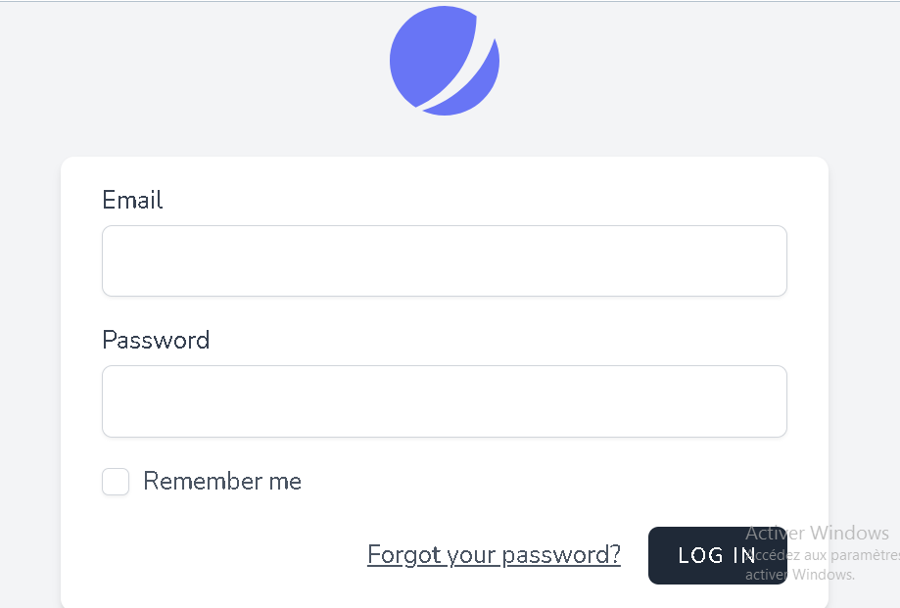
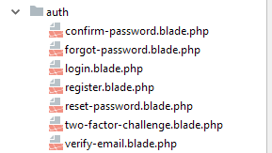
Jetstream : Page de connexion

Slide 45
Jetstream : Modification d’un profil

Slide 46
Jetstream : L’oubli de mot de passe
Avec les migrations réalisées dans le chapitre précédent il y a la table password_resets dans notre base :
On a 4 routes pour le renouvellement du mot de passe générées par Fortify :

Slide 47

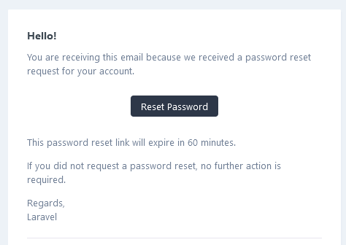
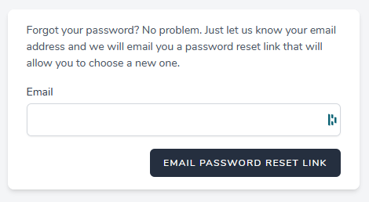
Jetstream : L’oubli de mot de passe
Pour l’utilisateur la première étape va consister à cliquer sur le lien « Forgot You Password? » prévu sur la vue de connexion :
Avec un formulaire qui a cet aspect :

Slide 48
Jetstream : Gestion des équipes
Jetstream offre une gestion des rôles et permissions au travers de la notion d’équipes (teams).
Pour bénéficier de cette option il suffit d’ajouter l’option :
php artisan jetstream:install livewire -- teams
L’ajout de deux tables « teams » et «team_user ». Ces tables correspondent à la gestion des équipes (teams). On a la table pour enregistrer les équipes (teams) et la table pivot pour la relation n:n avec les utilisateurs (team_user).

Slide 49
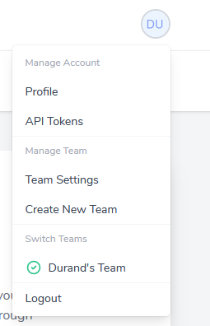
Jetstream : Gestion des équipes
Quand un utilisateur s’enregistre on va trouver un menu enrichi dans son dashboard :
Le responsable des équipes peut gérer complètement les équipes :
Ajouter des membres
Modifier le nom de l’équipe
Modifier les permissions des membres
Supprimer une équipe

Slide 50
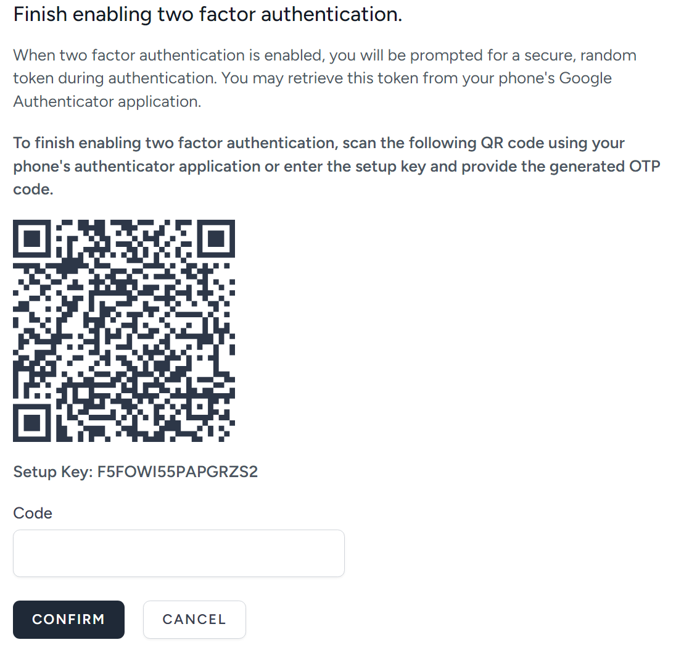
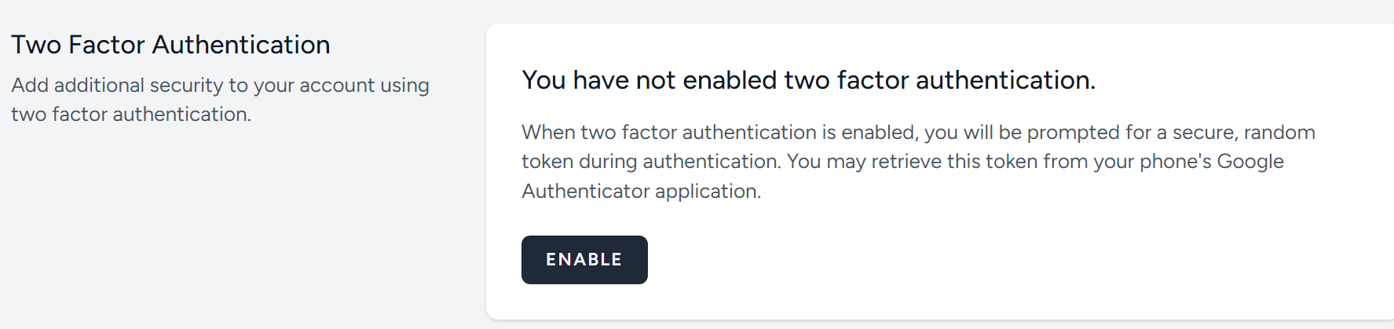
Jetstream : Authentification à deux facteurs
Prise en charge de l'authentification à deux facteurs.
Les fonctionnalités de sécurité de Jetstream sont accessibles via le menu de profil de l'utilisateur.
Les utilisateurs peuvent activer et gérer l'authentification à deux facteurs via des vues spécifiques.

Slide 51
Jetstream : Conclusion
Jetstream peut nous simplifier la vie au niveau de la gestion de l’authentification et aussi tout ce qu’il nous apporte en prime (gestion du profil, des équipes…).
On n'a pas forcément besoin de tout ce que Jetstream nous propose, mais on a vu qu’il est facile de désactiver des fonctionnalités au niveau de la configuration.
Un autre aspect qui peut se révéler assez gênant c’est que Jetstream nous impose des technologies comme Tailwind ou Livewire que l’on n’a pas forcément envie d’utiliser.

Slide 52
Références
Introduction | Laravel Jetstream

Slide 53
Merci de votre attention
Notes:
Rdi : slide conseil scientifique : M kammoun

